Slide 1



使い方ガイド
使い方ガイド改訂日：2025/7/11

Slide 2
改訂内容
ページ | 変更内容
【2025/7/11】
P8～P11・P14 | 機能追加に伴う画像の変更

Slide 3
個人番号を提出するまでの流れ
［1］前準備
1. メールが届くための設定を確認する
2. 確認書類の画像を用意する
［2］個人番号提出の流れ
1. 当サービスにログインする
2. ワンタイムパスワードを入力する
3. 個人番号を入力する
4. 登録内容を確認して提出する
5. 提出した画像データを削除する
［3］こんなときは
1. スマートフォンで画像を添付する場合の手順
2. パソコンで画像を添付する場合の手順

Slide 4
［1］前準備
1. メールが届くための設定を確認する
2. 確認書類の画像を用意する

Slide 5
［1］- 1. メールが届くための設定を確認する
スマートフォンで個人番号を提出する際は、事前に下記のメールアドレスからのメールが受信できるようにする必要があります。
「no-reply@obc-service.biz」
設定を確認する際は、携帯電話会社ごとの手順を以下のページからご確認ください。
NTTドコモ ／ au ／ ソフトバンク ／ 楽天モバイル

Slide 6
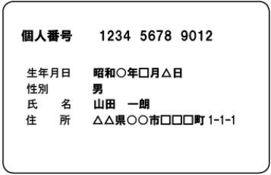
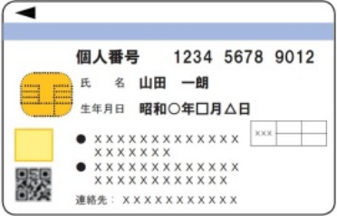
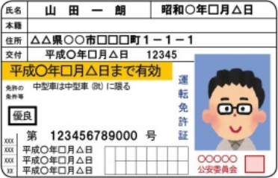
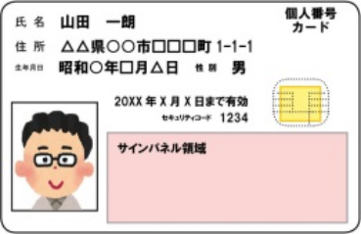
［1］- 2. 確認書類の画像を用意する
会社から提出を依頼された確認書類（個人番号確認書類や身元確認書類）の画像を用意します。
スキャナーでスキャンするか、携帯で写真を撮って画像を用意してください。
扶養家族の確認書類も提出する必要がある場合は、あわせて用意してください。
個人番号確認書類の例
身元確認書類の例
画像は、拡張子が「jpeg」「jpg」「gif」「png」のいずれかです。「PDF」は利用できませんので、ご注意ください。
個人番号通知カード（表面） | 個人番号カード（裏面）
運転免許証 | 個人番号カード（表面）

Slide 7
［2］個人番号提出の流れ
1. 当サービスのログインする
2. ワンタイムパスワードを入力する
3. 個人番号を入力する
4. 登録内容を確認して提出する
5. 提出した画像データを削除する

Slide 8
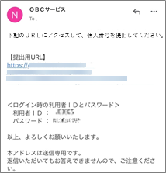
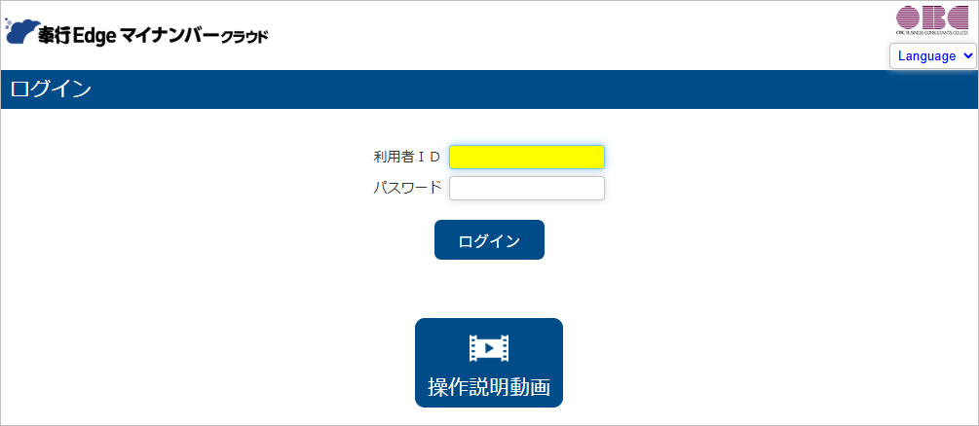

［2］- 1. 当サービス(マイナンバークラウド)にログインする
1. 管理者から送付された提出依頼のメールを確認し、記載されている提出用ＵＲＬをクリックします。
2. ログイン画面が表示されるので、手順「１.」の提出依頼メールの「利用者ＩＤ」と「パスワード」を入力して、
［ログイン］ボタンをクリックします。
提出用ＵＲＬをクリックします。
画面を英語で表示させたい場合に選択します。
※「操作説明動画」は英語で表示されません。
提出依頼メールに記載されている
利用者ＩＤとパスワードを入力します。

Slide 9
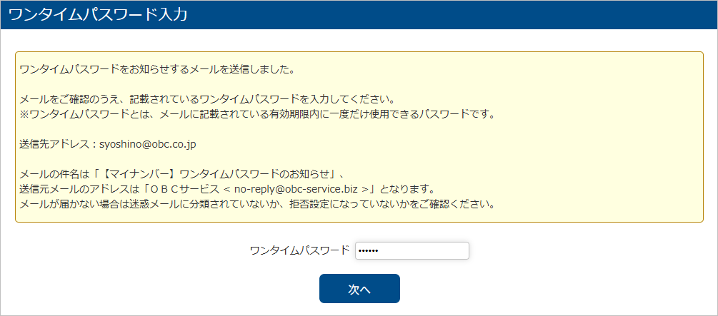
［2］- 2. ワンタイムパスワードを入力する
続いて、ワンタイムパスワードの入力が求められます。 別途「ワンタイムパスワードのお知らせ」のメールが届きますので、
そこに記載されているワンタイムパスワードを入力し、［次へ］ボタンをクリックします。
ワンタイムパスワードは、ログインする度に変更され、新しいワンタイムパスワードのメールが届きます。
前回ログイン時のワンタイムパスワードは使えませんので、ご注意ください。
上記のメールが届くまでに、多少お時間がかかる場合があります。

Slide 10
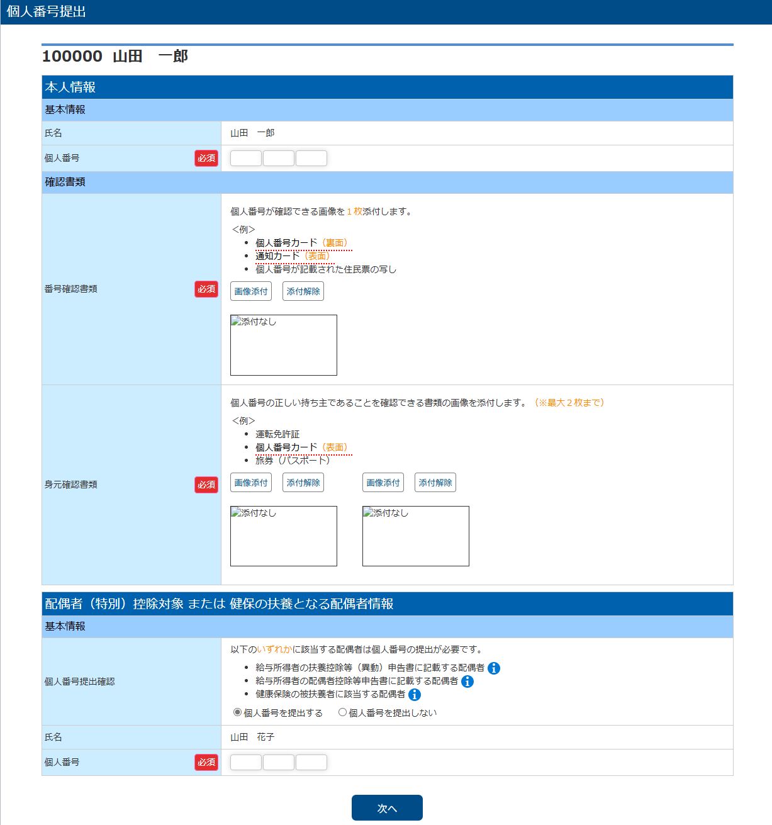
［2］- 3. 個人番号を入力する
「個人番号提出」画面が表示されます。個人番号、確認書類を添付します。
個人番号を入力します。
［1］- 2. 確認書類の画像を用意するで用意した確認書類の画像データを添付します。
添付方法は、スマートフォンとパソコンで異なります。
添付の手順は、［3］こんなときはをご参照ください。
配偶者（特別）控除対象または健保の扶養となる
配偶者がいる場合は、個人番号を入力します。
※個人番号を提出する配偶者に該当するかは、 をクリックして
ご確認ください。
また、会社から配偶者や扶養家族の確認書類の画像についても提出が求められた場合は、同様に添付します。
入力・確認が終わったら、［次へ］ボタンをクリックします。

Slide 11
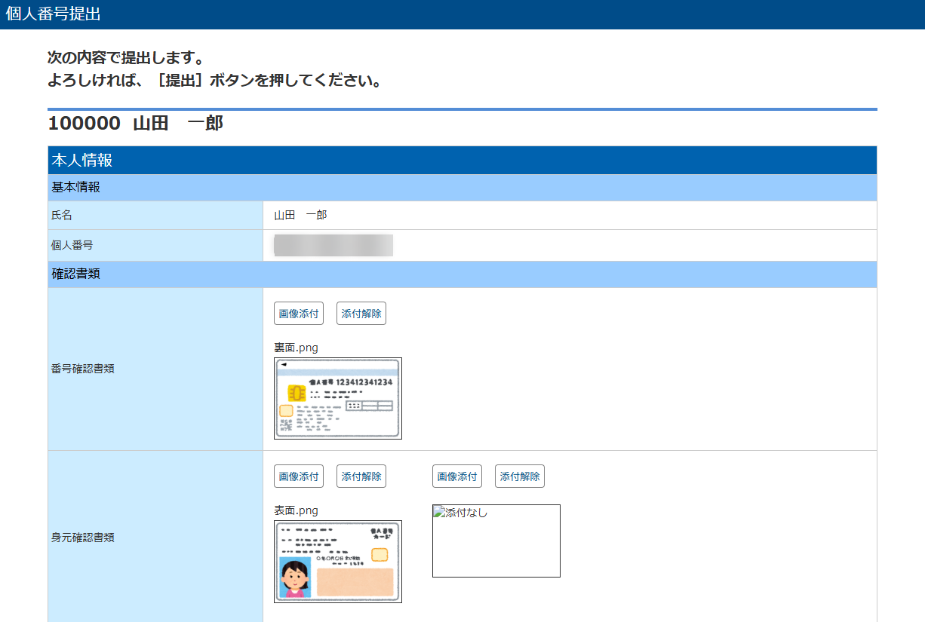
［2］- 4. 登録内容を確認して提出する
入力が完了したら、続いて登録内容を確認します。確認が完了したら、［提出］ボタンをクリックします。
提出後は修正できません。必ず不備がないかをご確認ください。
以上で、個人番号の提出は完了です。
提出が完了した旨のメールが届きます。

Slide 12
［2］- 5. 提出した画像データを削除する
提出が完了したら、スマートフォンやパソコンの紛失による個人番号漏洩を防ぐため、スマートフォンやパソコンに保存した
提出書類の画像データは必ず削除してください。
スマートフォンを使って、提出時にその場で写真撮影した場合
スマートフォンの機種やOSのバージョンによっては、［個人番号提出］画面の「画像貼付」で写真撮影した画像についても
保存されている場合があります。確認のうえ削除してください。
保存される場所、削除方法は機種によって異なります。

Slide 13
［3］こんなときは
1. スマートフォンで画像を添付する場合の手順
2. パソコンで画像を添付する場合の手順

Slide 14
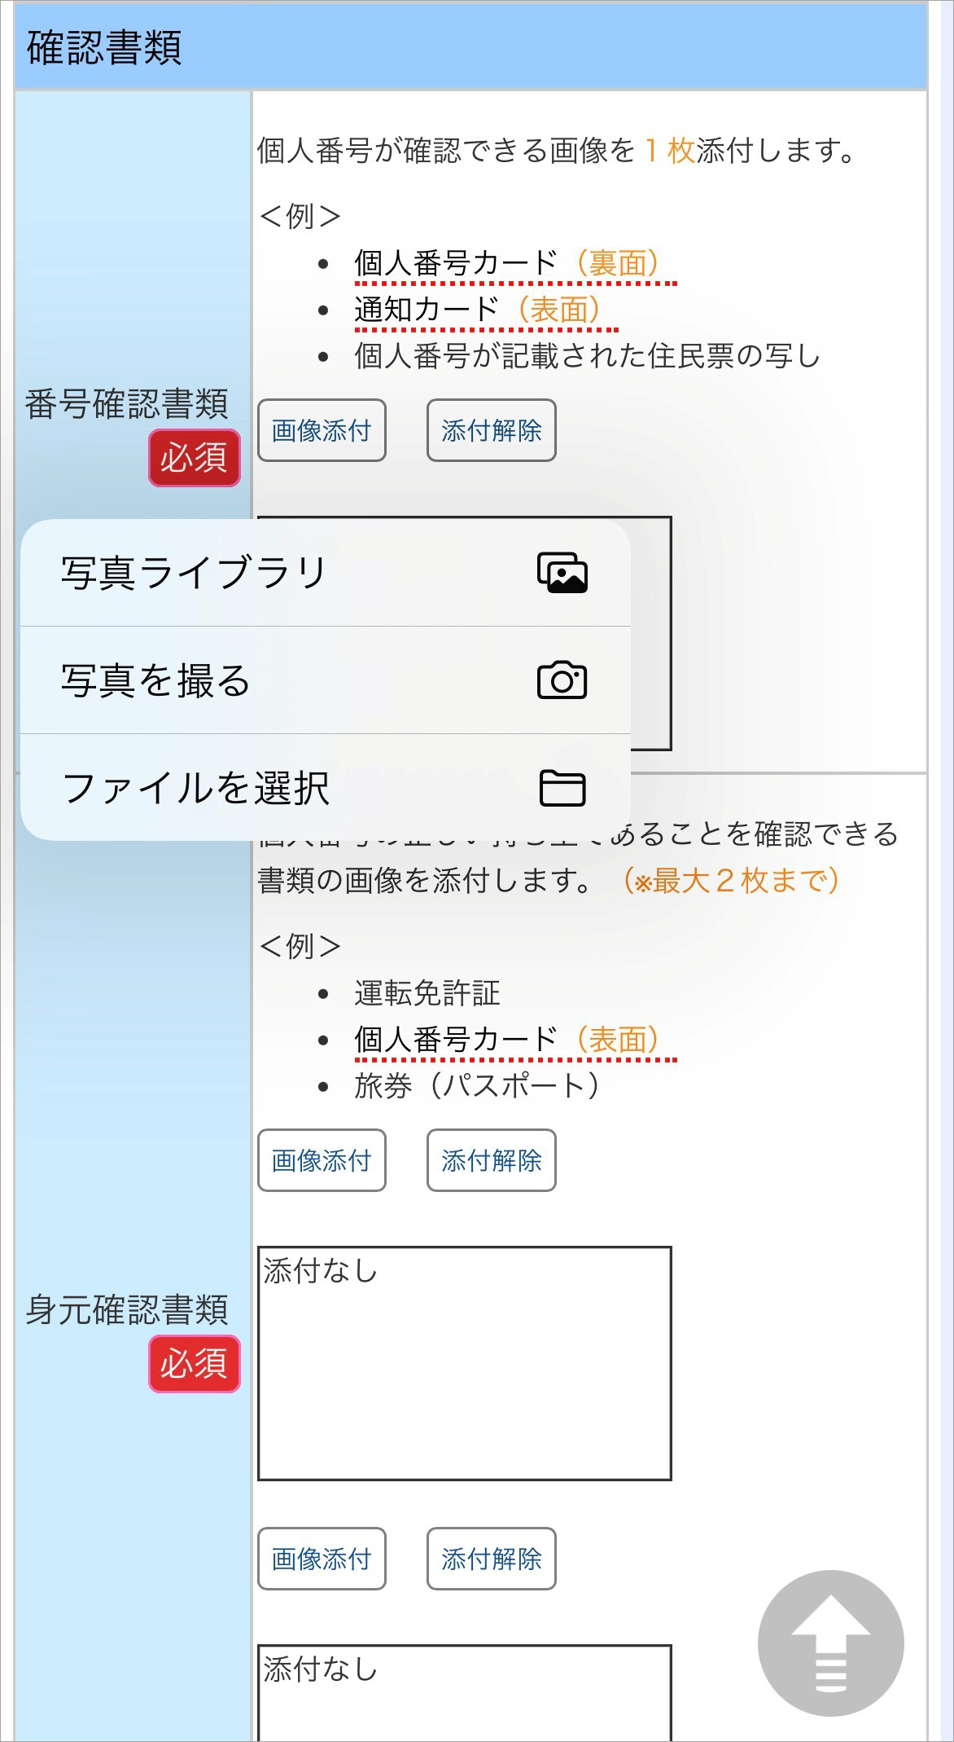
［3］- 1. スマートフォンで画像を添付する場合の手順
スマートフォンで確認書類の画像を添付する手順を説明します。
<例>iPhoneをご利用の場合
［画像添付］ボタンをクリックします。
すでに確認書類の画像を撮っている場合は、添付する画像を選択します。
［1］- 2. 確認書類の画像を用意するで確認書類の画像を撮っていない場合は、この場で写真を撮って添付できます。

Slide 15
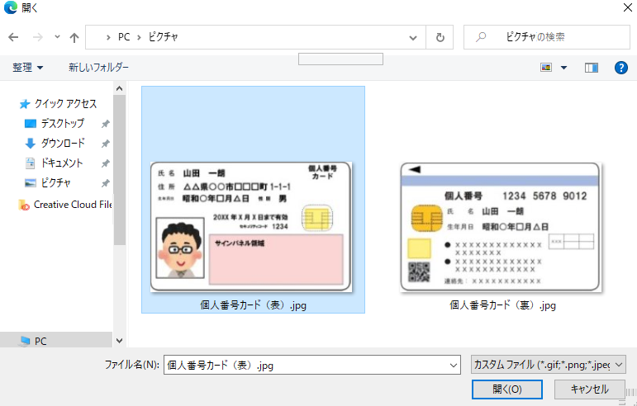
［3］- 2. パソコンで画像を添付する場合の手順
パソコンで確認書類の画像を添付する手順を説明します。
［画像添付］ボタンをクリックします。画像が保存されている場所から添付したい画像を選択し、［開く］ボタンをクリックします。
上記画面は、「ピクチャ」の中に保存した個人番号カードの画像を添付する場合です。

